Slide 1
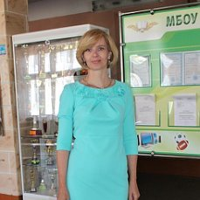
Министерство образования Республики Мордовия
Яковлева Татьяна Николаевна
Воспитатель
МБДОУ «Явасский детский сад №1 комбинированного вида»

Slide 2
Общие сведения
Дата рождения: 26.07.1974
Образование: высшее, в 1996 году Мордовский государственный педагогический институт имени М.Е. Евсевьева по специальности «Педагогика и методика начального образования» с присвоением квалификации – учитель начальных классов с дополнительной специальностью «Музыка»;
Общий трудовой стаж: 25 лет
Стаж педагогической работы: 25 лет
Наличие квалификационной категории: не имеет

Slide 3
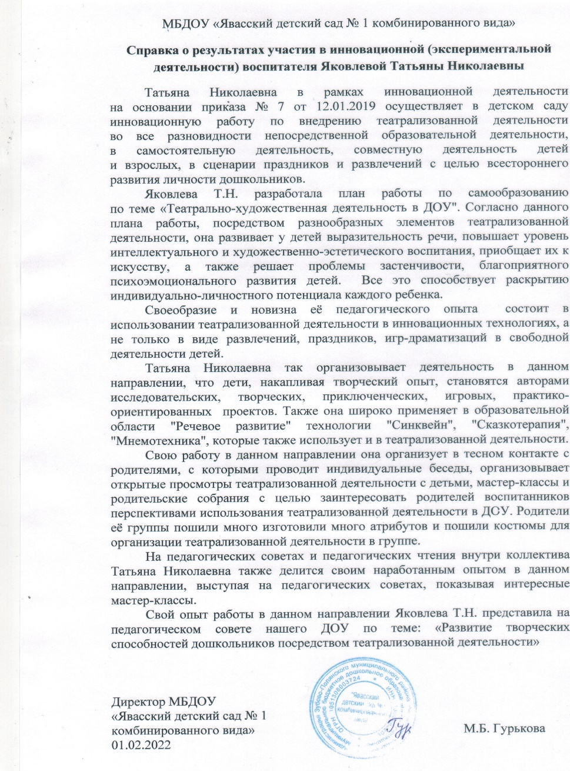
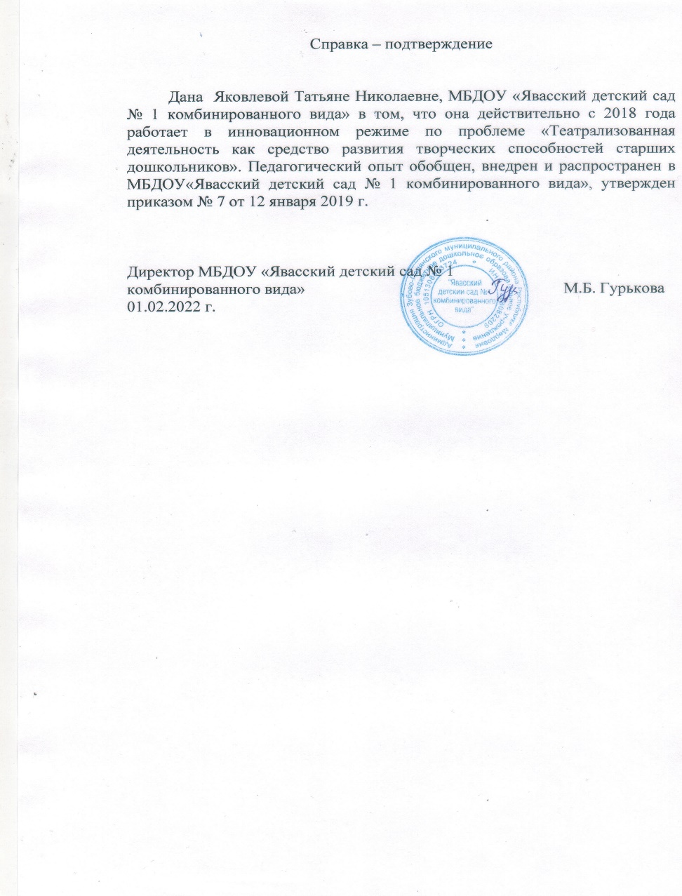
Участие в инновационной
(экспериментальной деятельности)

Slide 4
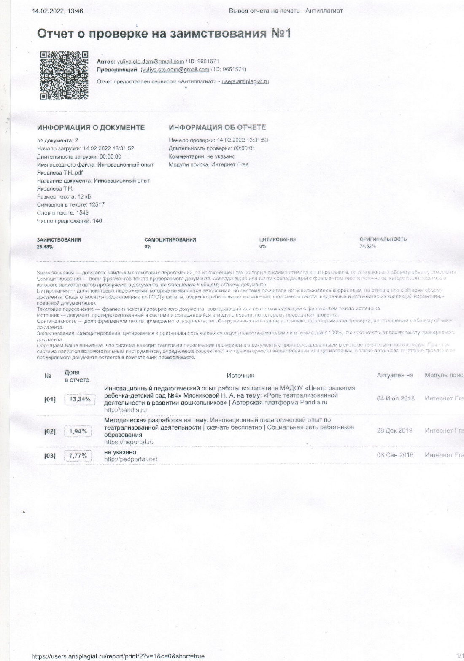

Slide 5
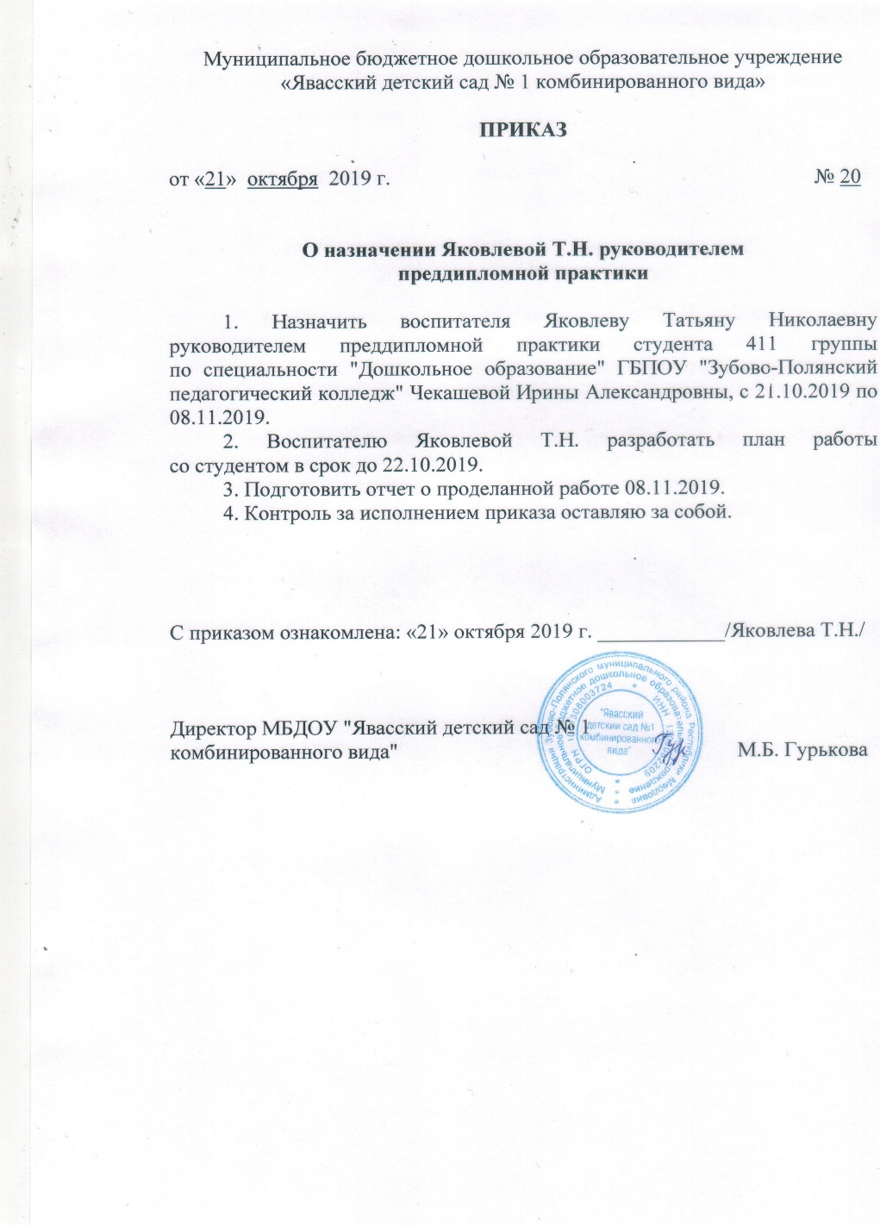
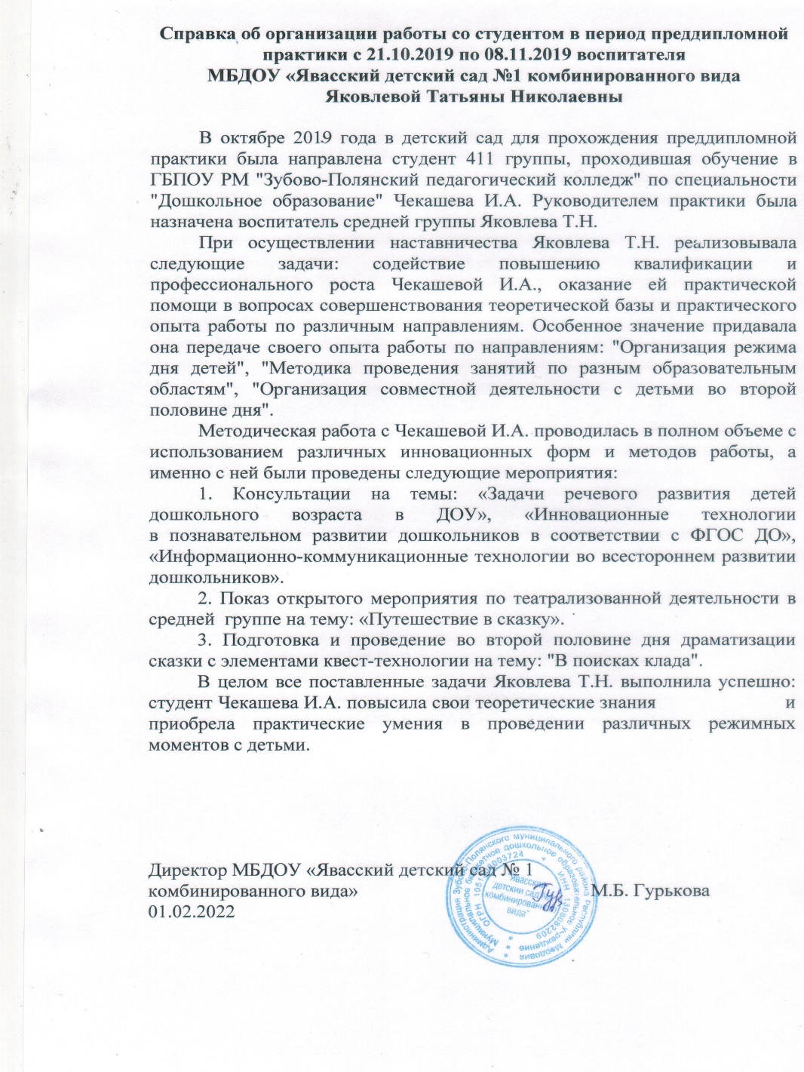
                Наставничество

Slide 6
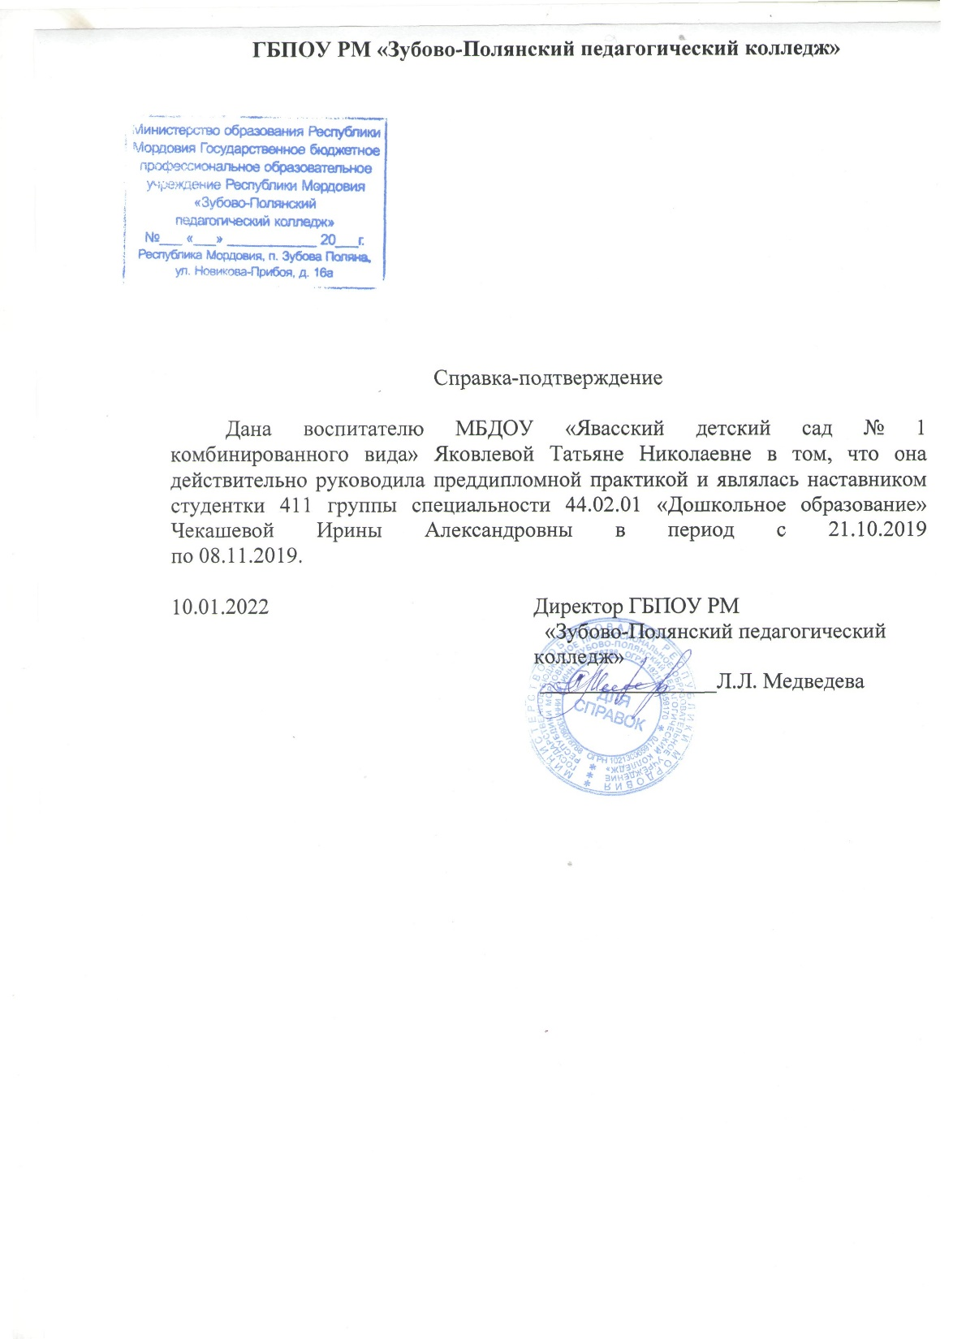

Slide 7
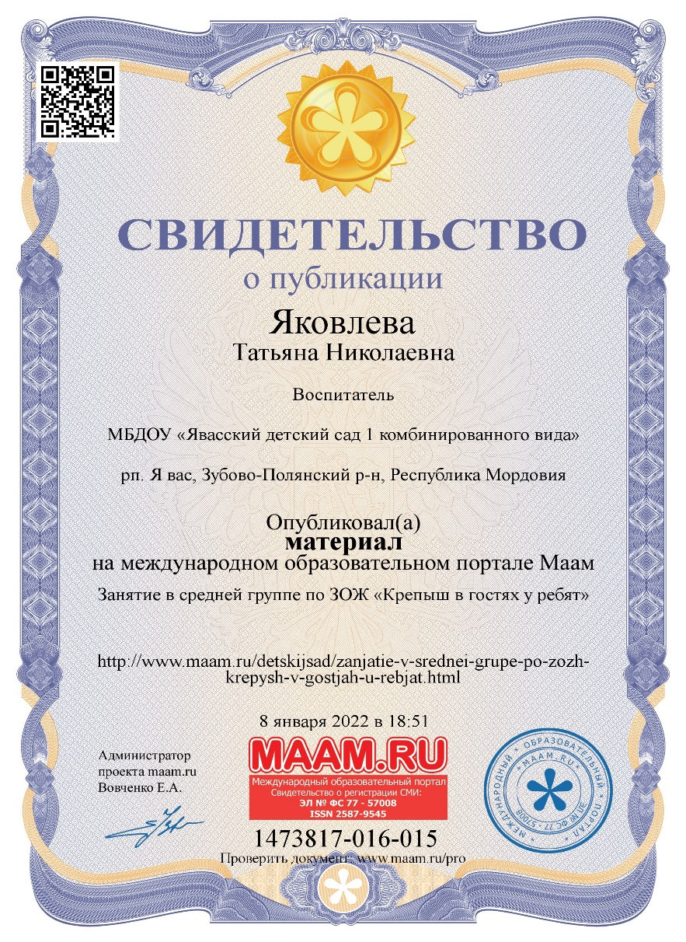
Наличие публикаций

Slide 8
Результаты участия воспитанников в конкурсах, выставках, турнирах, соревнованиях, акциях, фестивалях

Slide 9
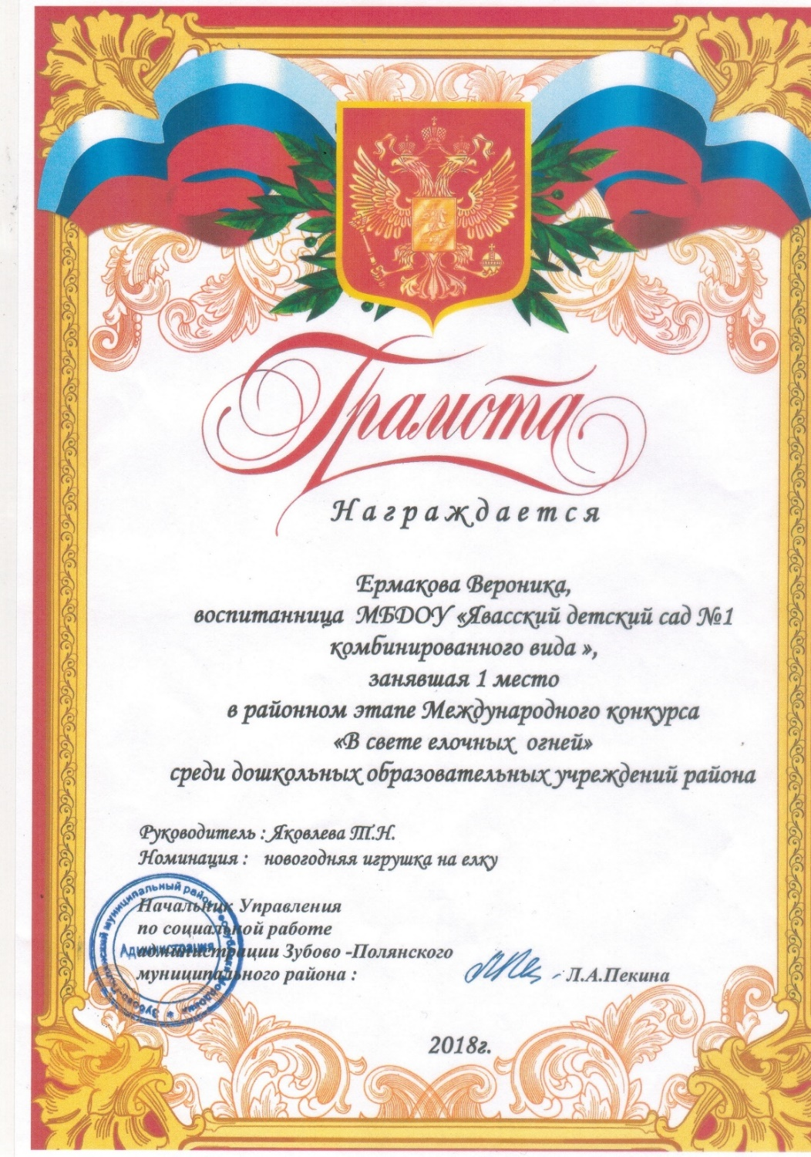
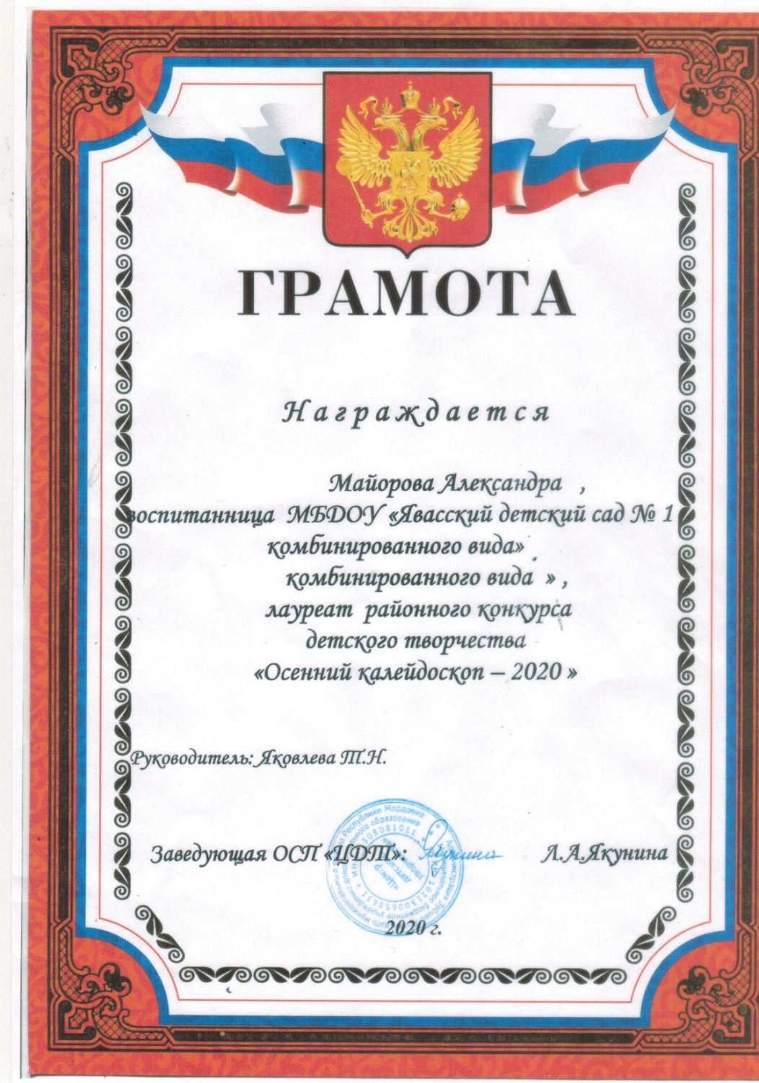

Slide 10
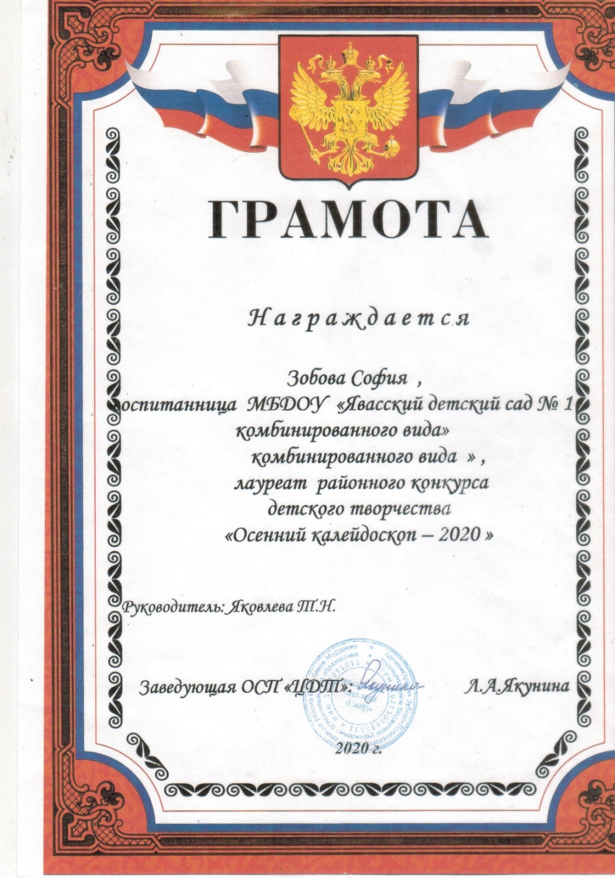
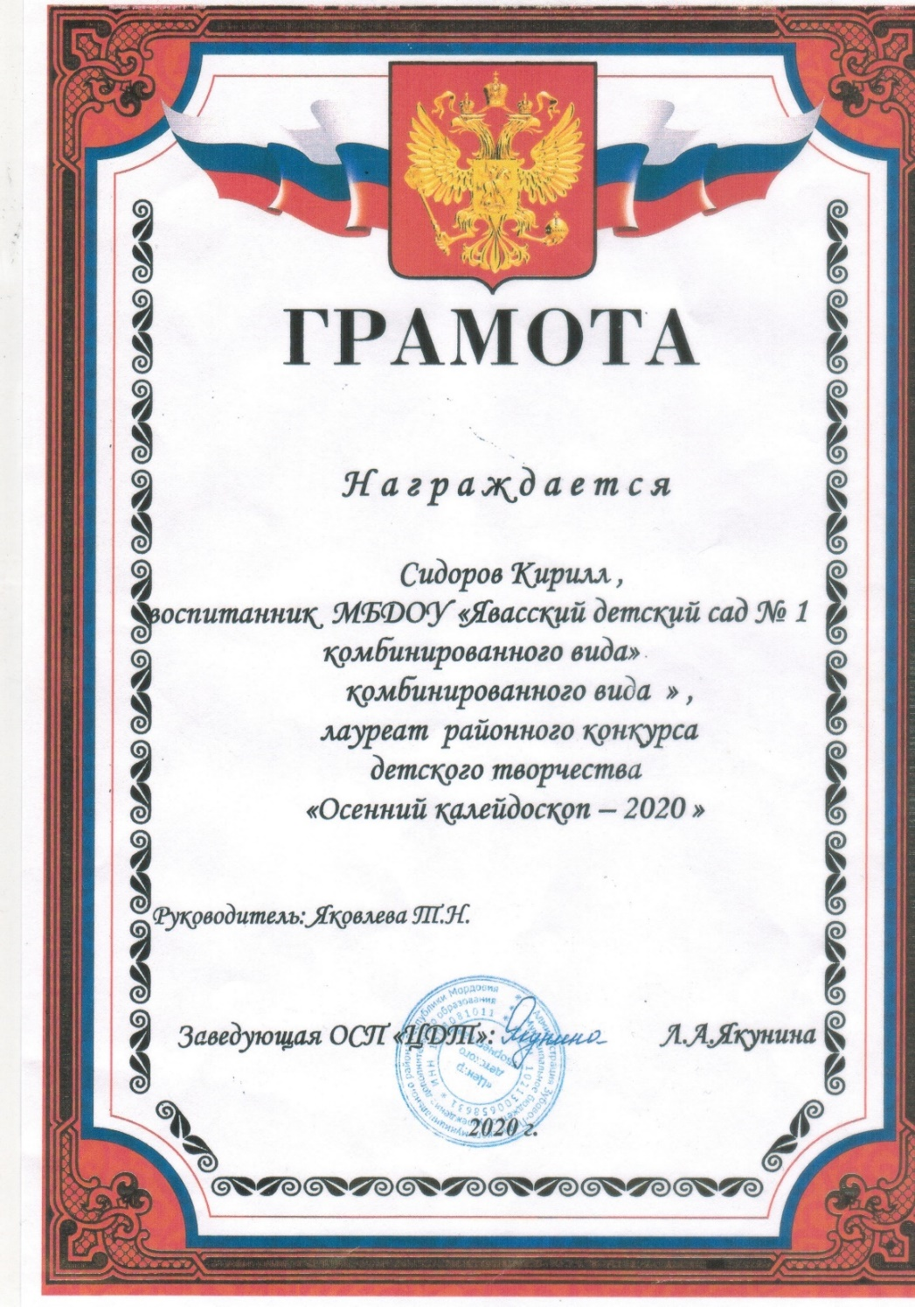

Slide 11
Наличие авторских программ, методических пособий

Slide 12
Выступления на заседаниях методических советов, научно-практических конференциях, педагогических чтениях, семинарах, секциях, форумах, радиопередачах (очно)
Уровень образовательной организации: 2
Муниципальный уровень: 6
Республиканский:
Российский:

Slide 13
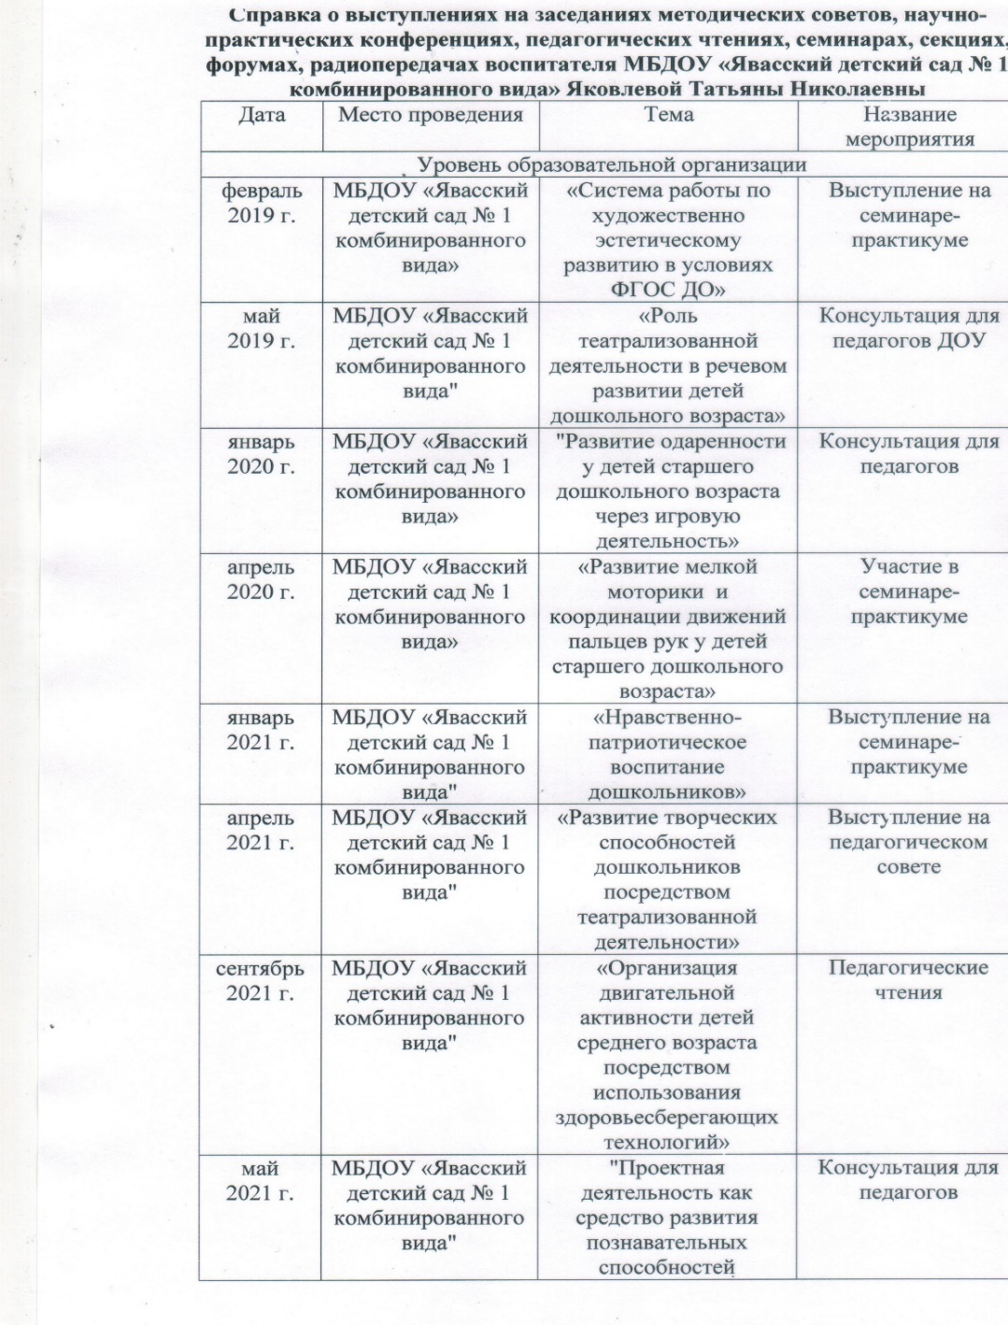
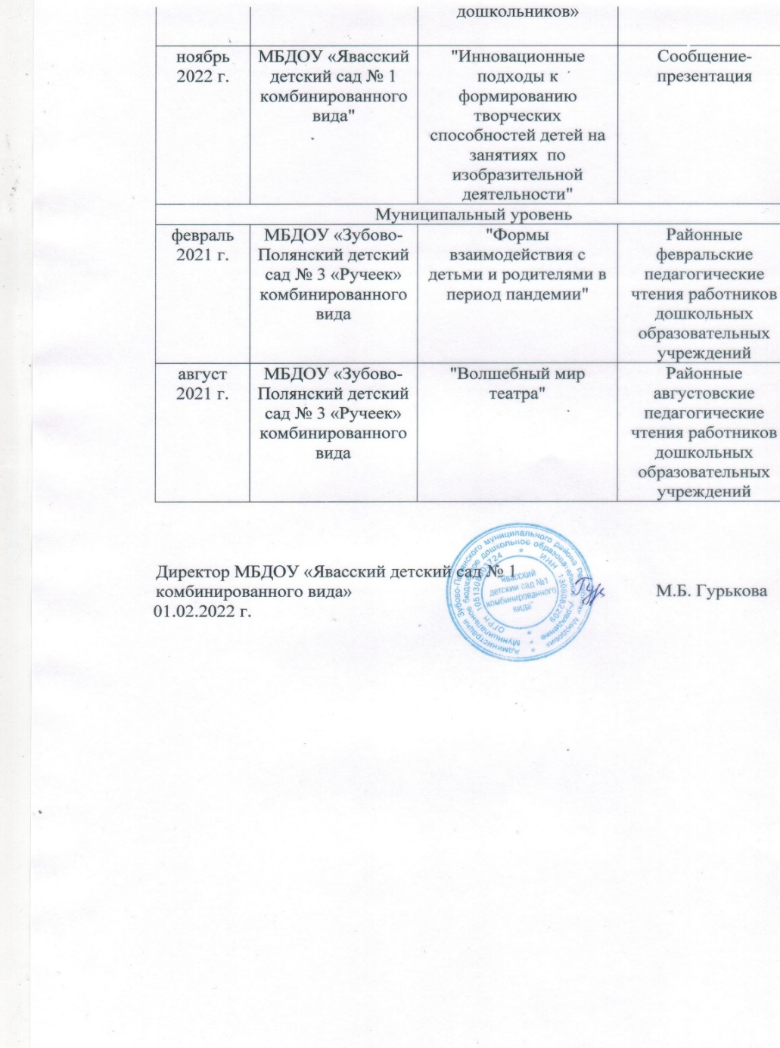

Slide 14
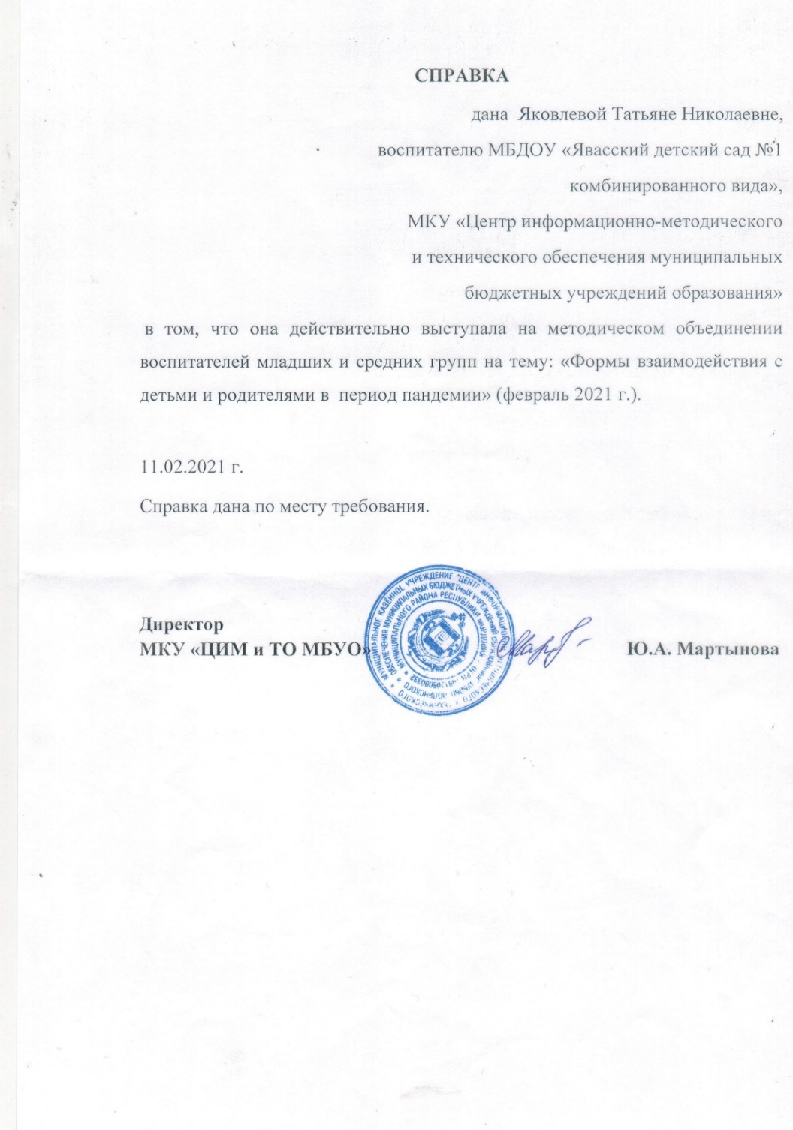
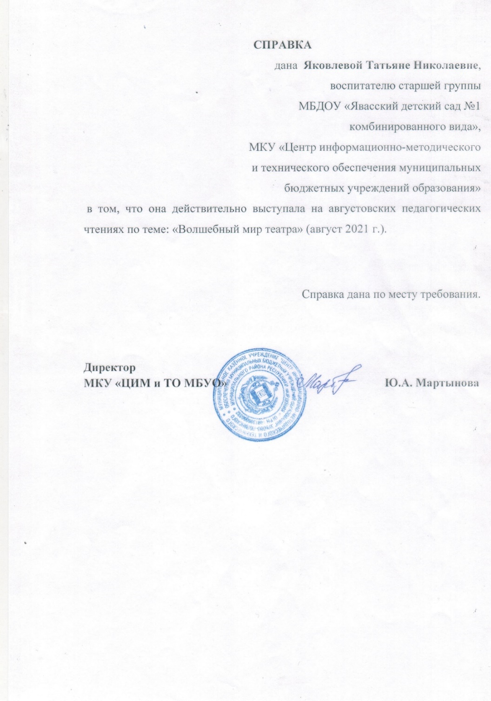

Slide 15
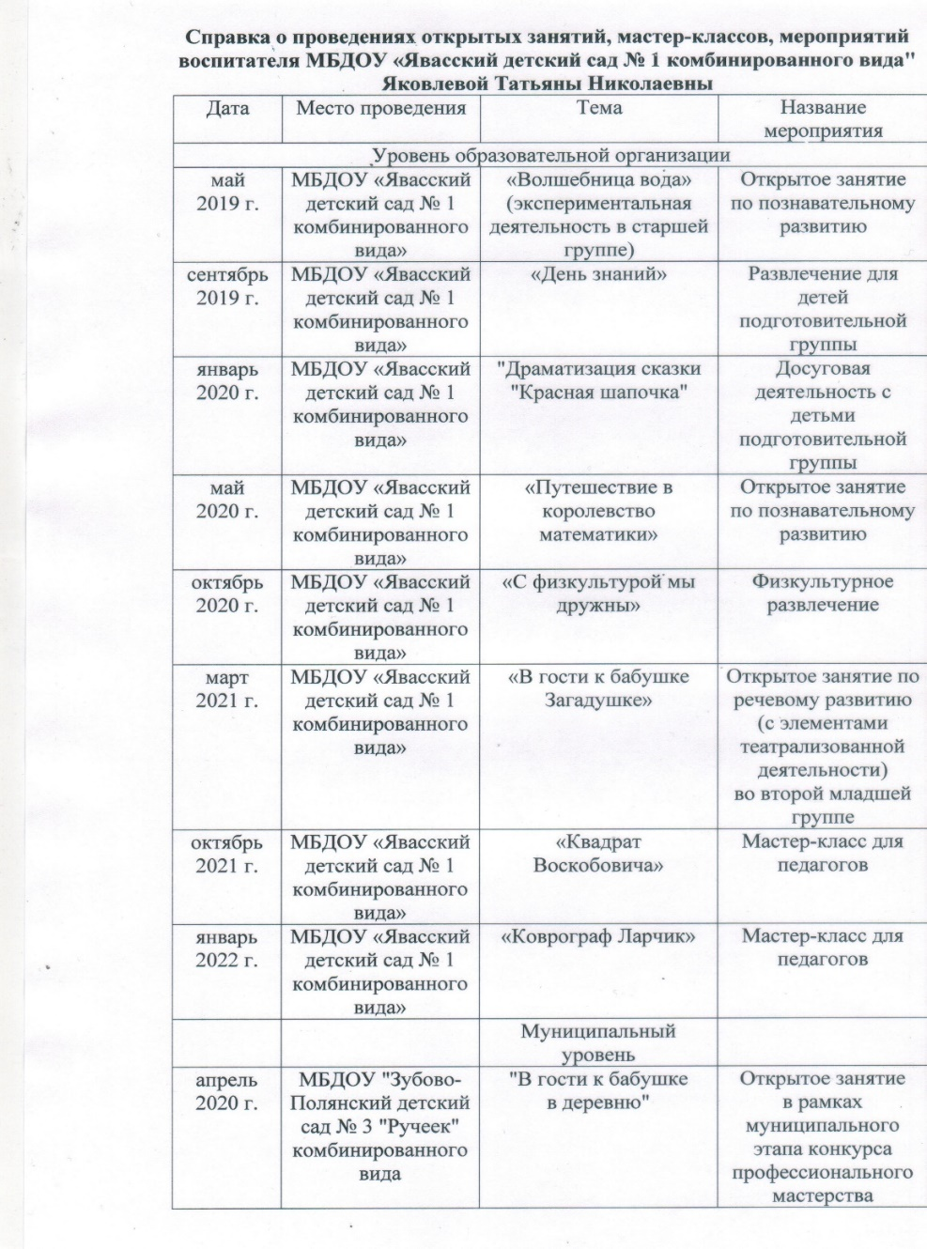
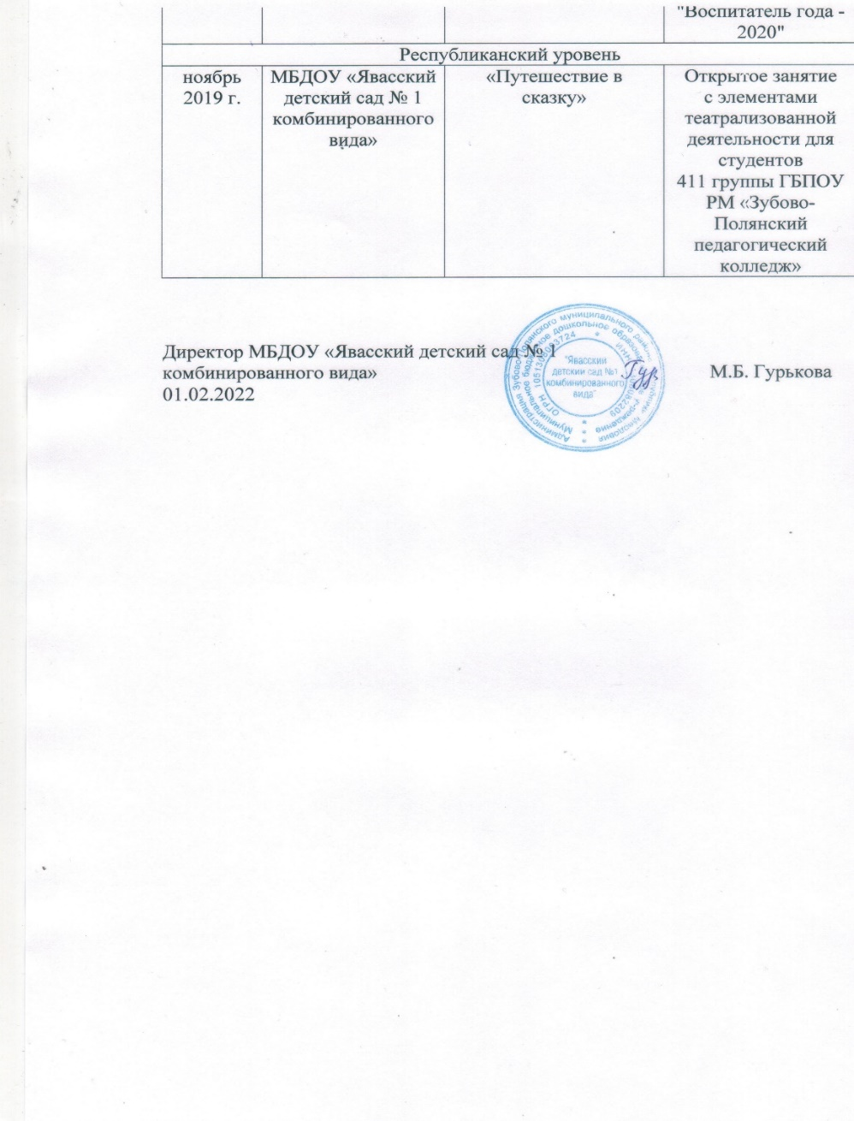
Проведение открытых занятий, мастер – классов, мероприятий

Slide 16
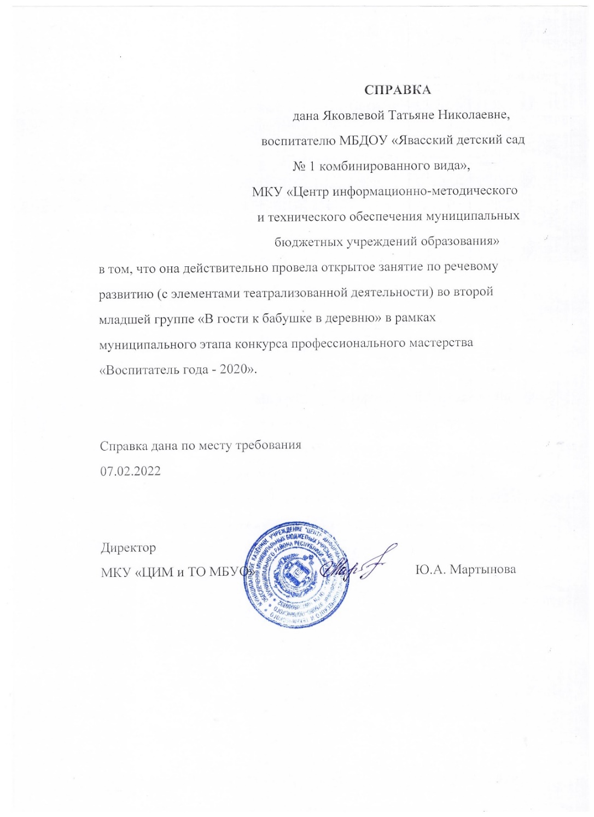
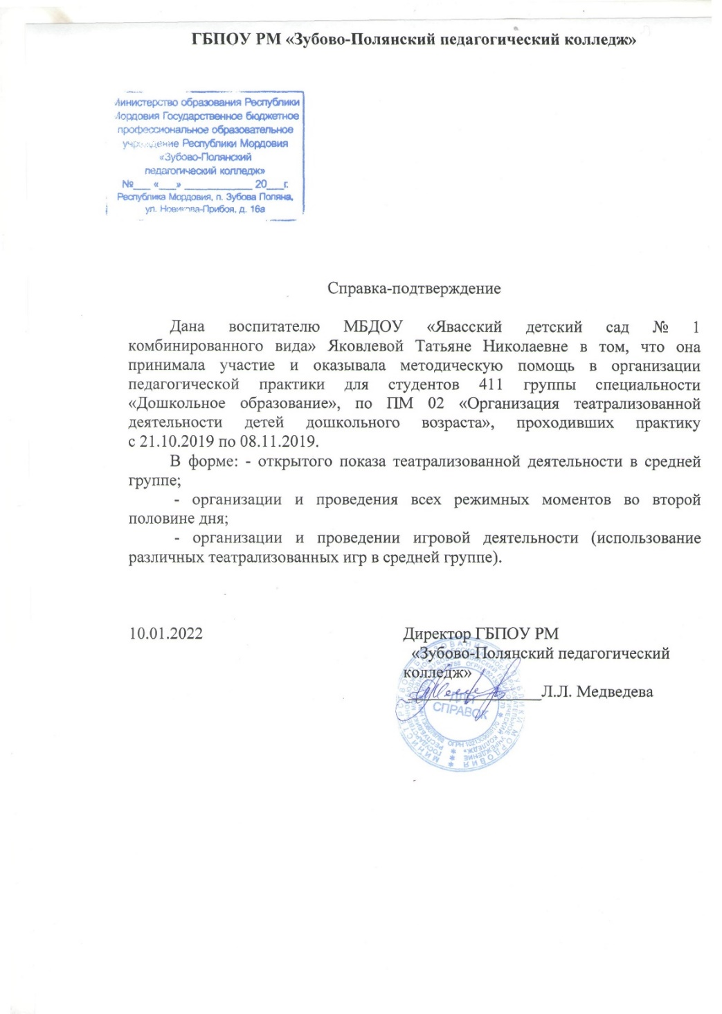

Slide 17
Экспертная деятельность

Slide 18
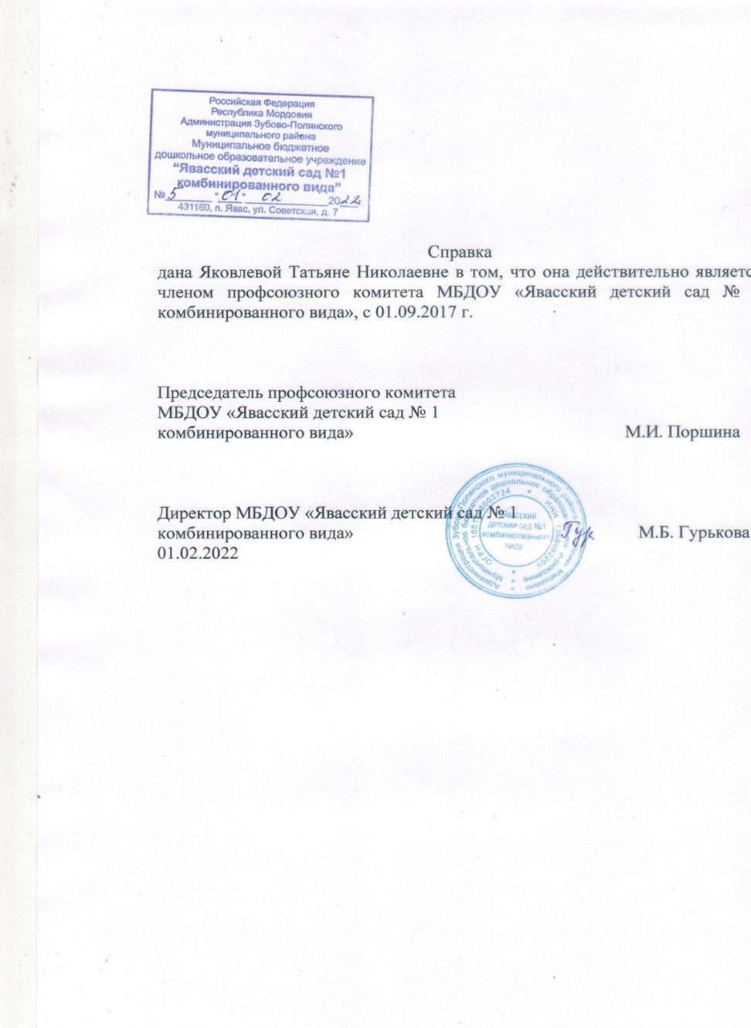
Общественно – педагогическая активность педагога: участие в комиссиях, педагогических сообществах, в жюри конкурсов

Slide 19
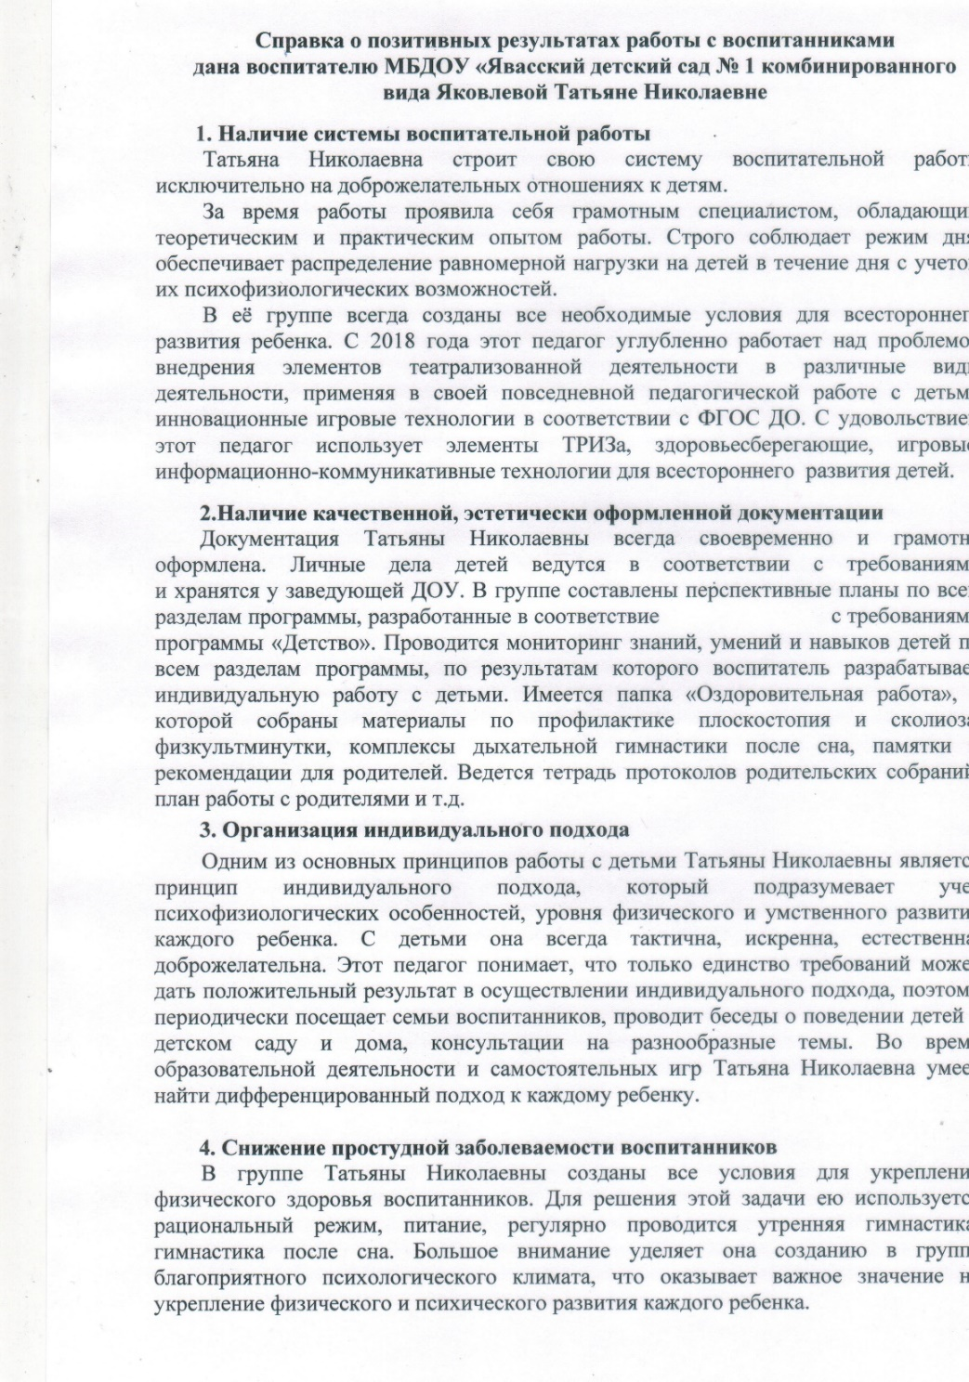
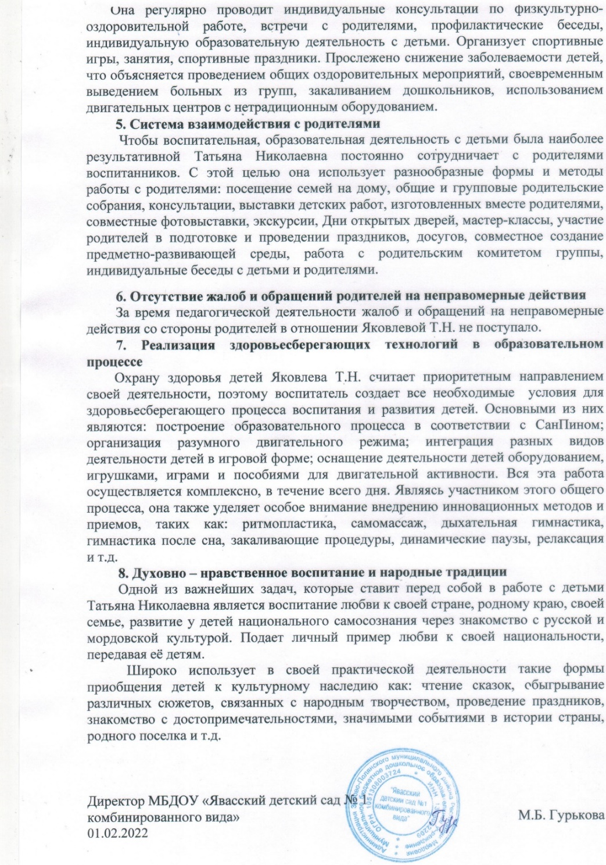
Позитивные результаты работы с воспитанниками

Slide 20
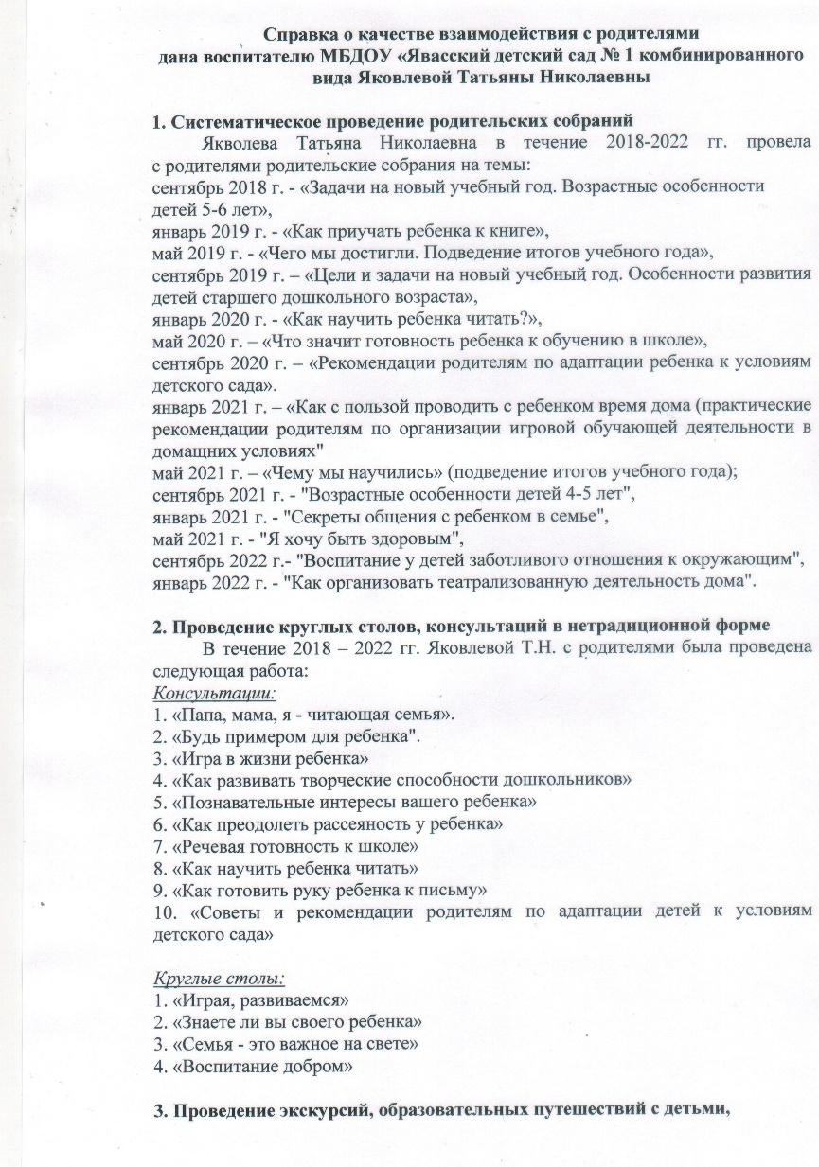
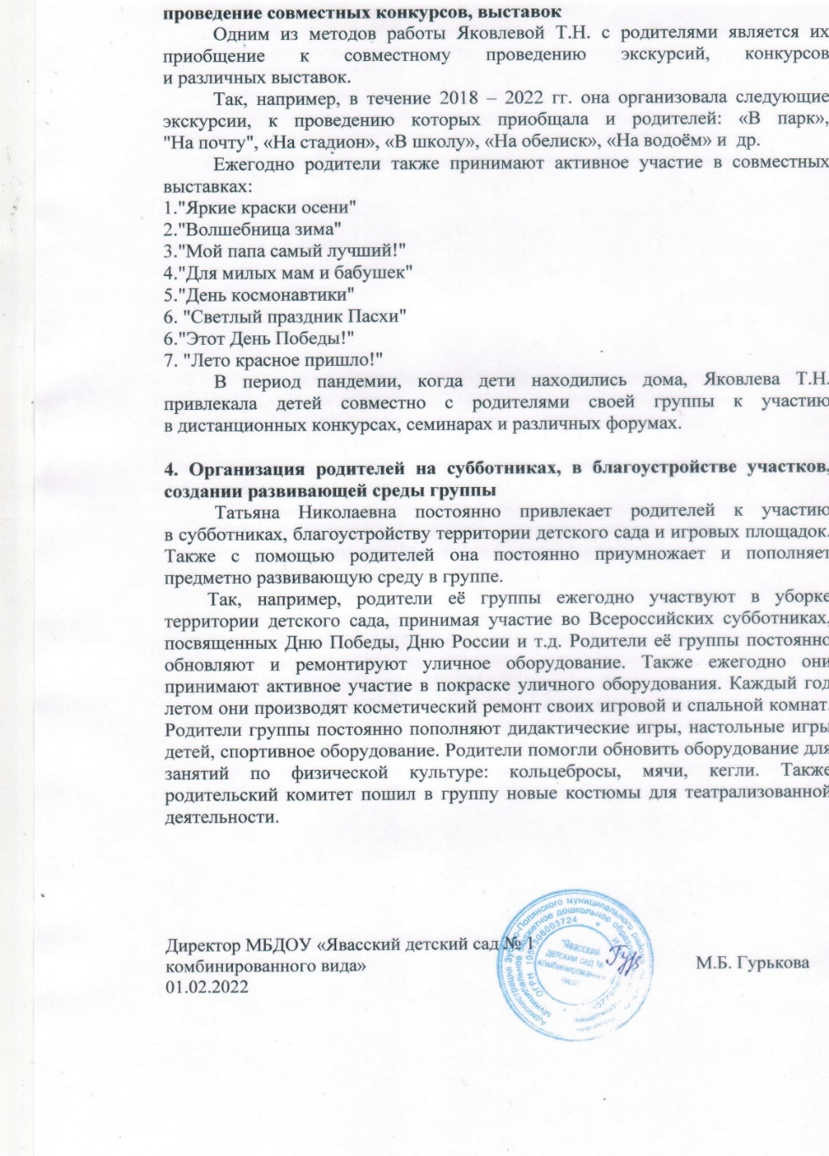
Качество взаимодействия с родителями

Slide 21
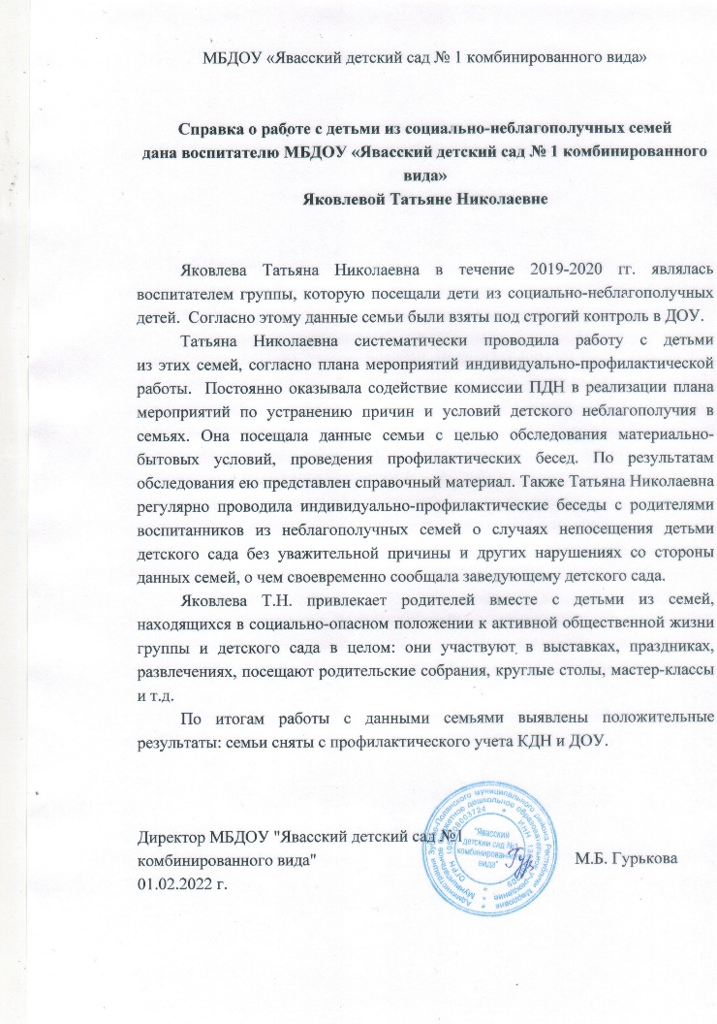
Работа с детьми из социально – неблагополучных семей

Slide 22
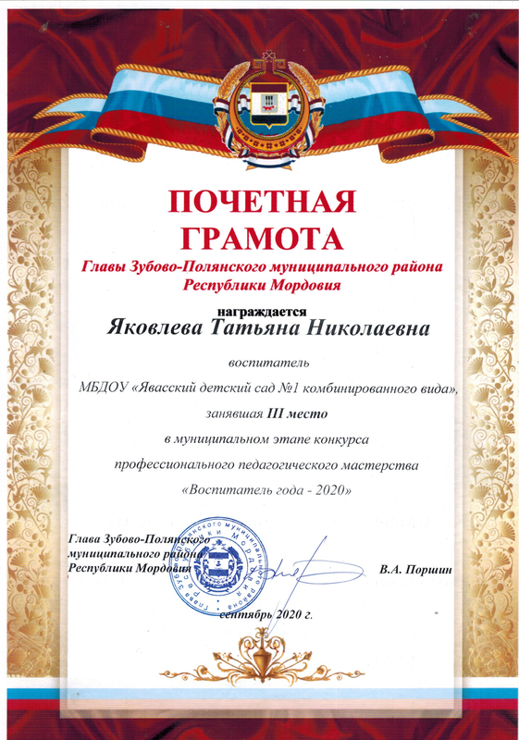
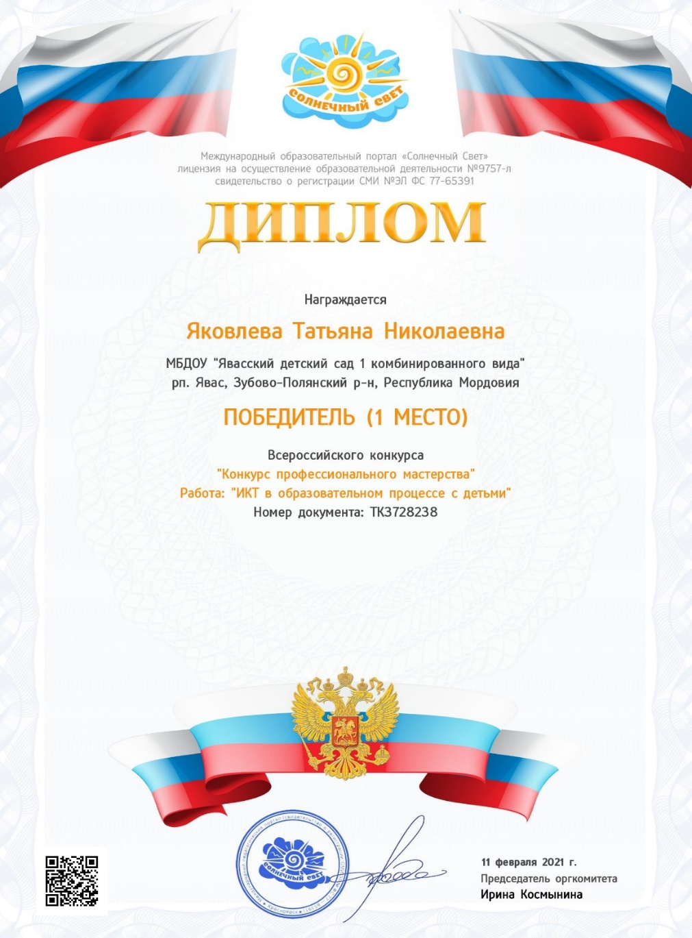
Участие педагога в профессиональных конкурсах

Slide 23
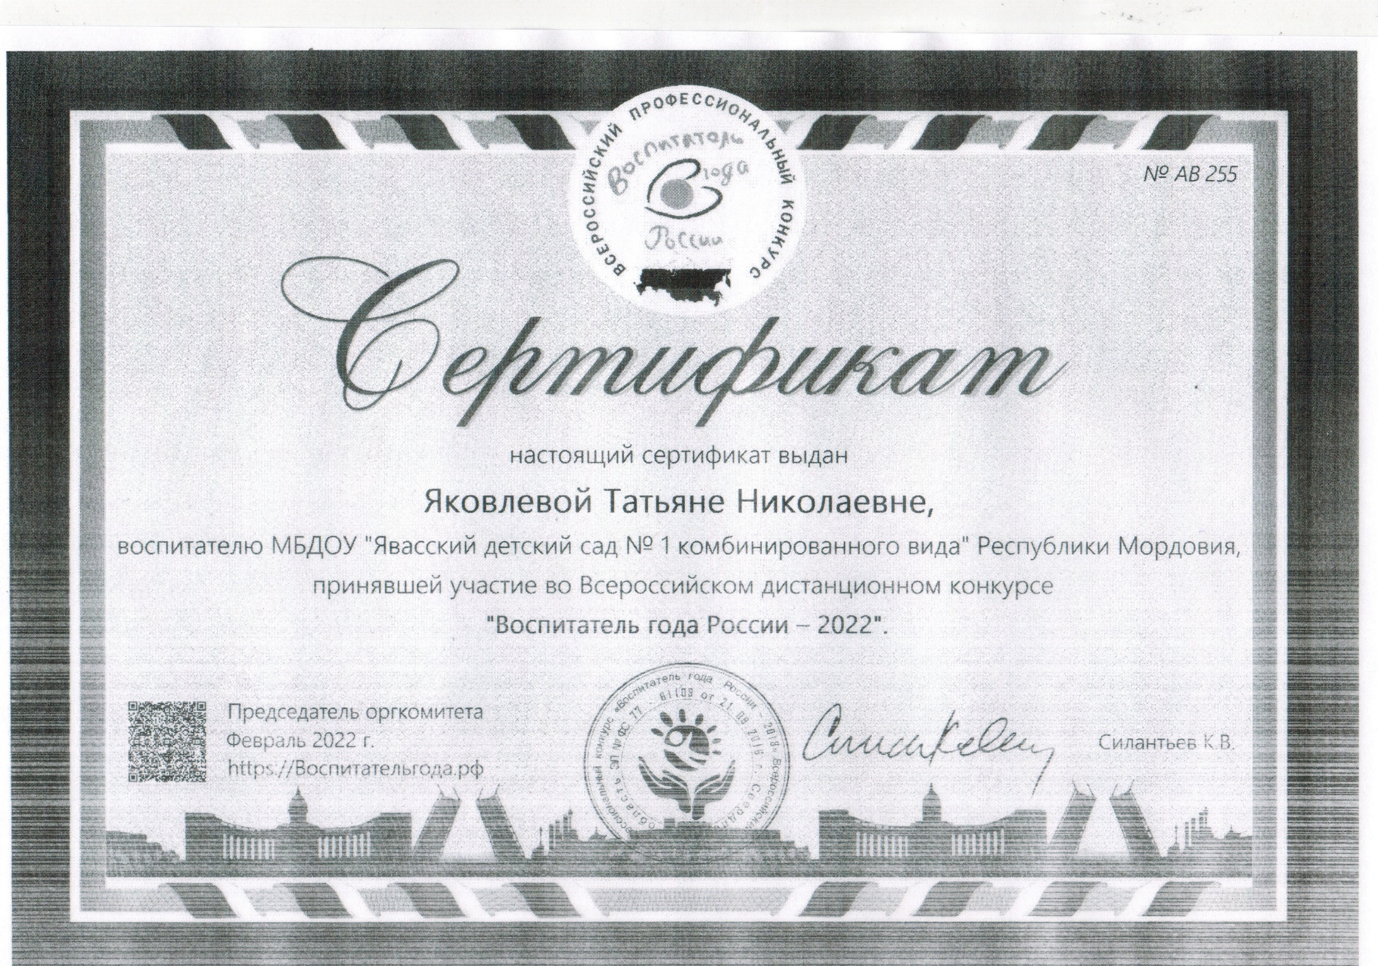

Slide 24
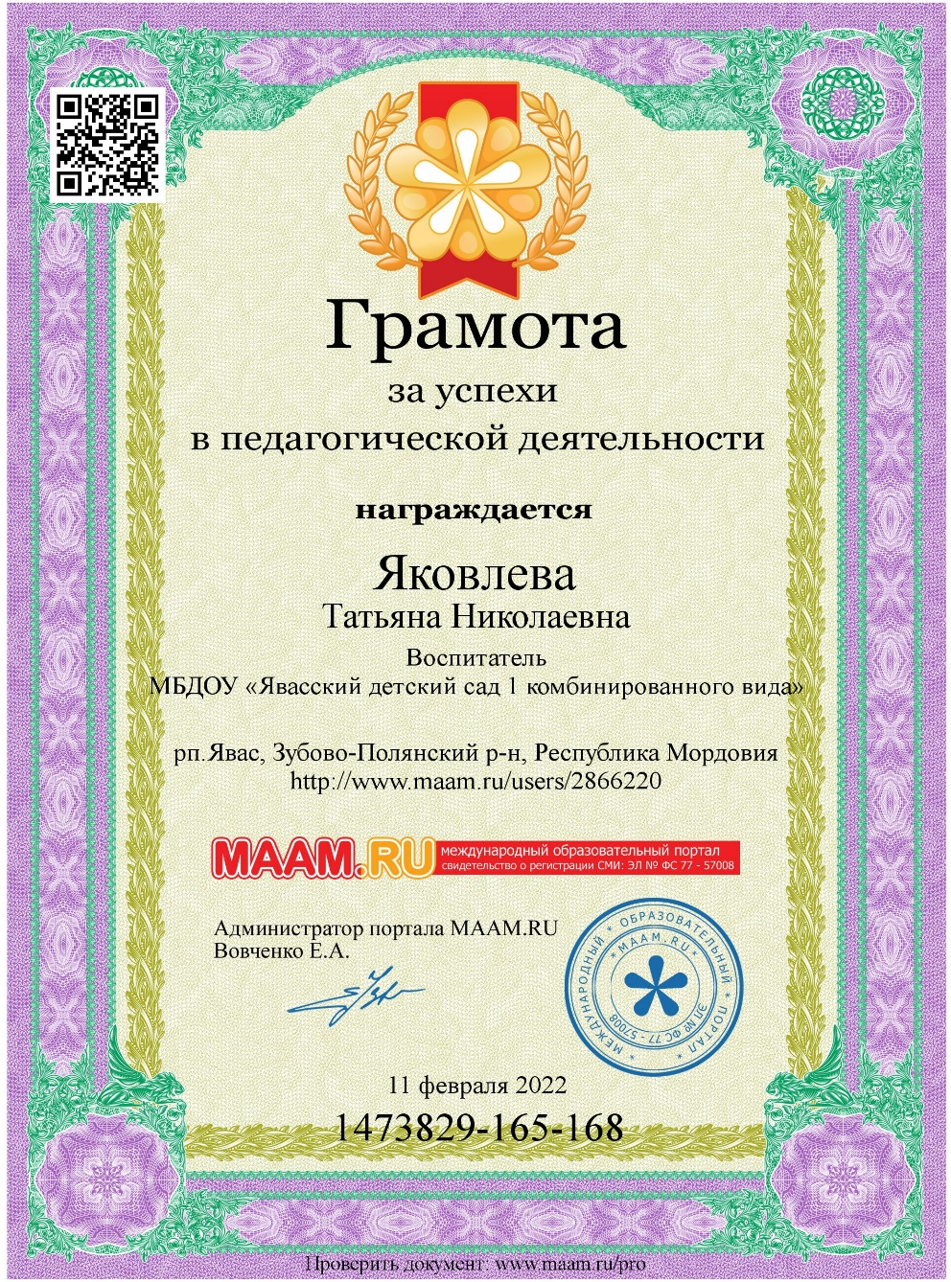
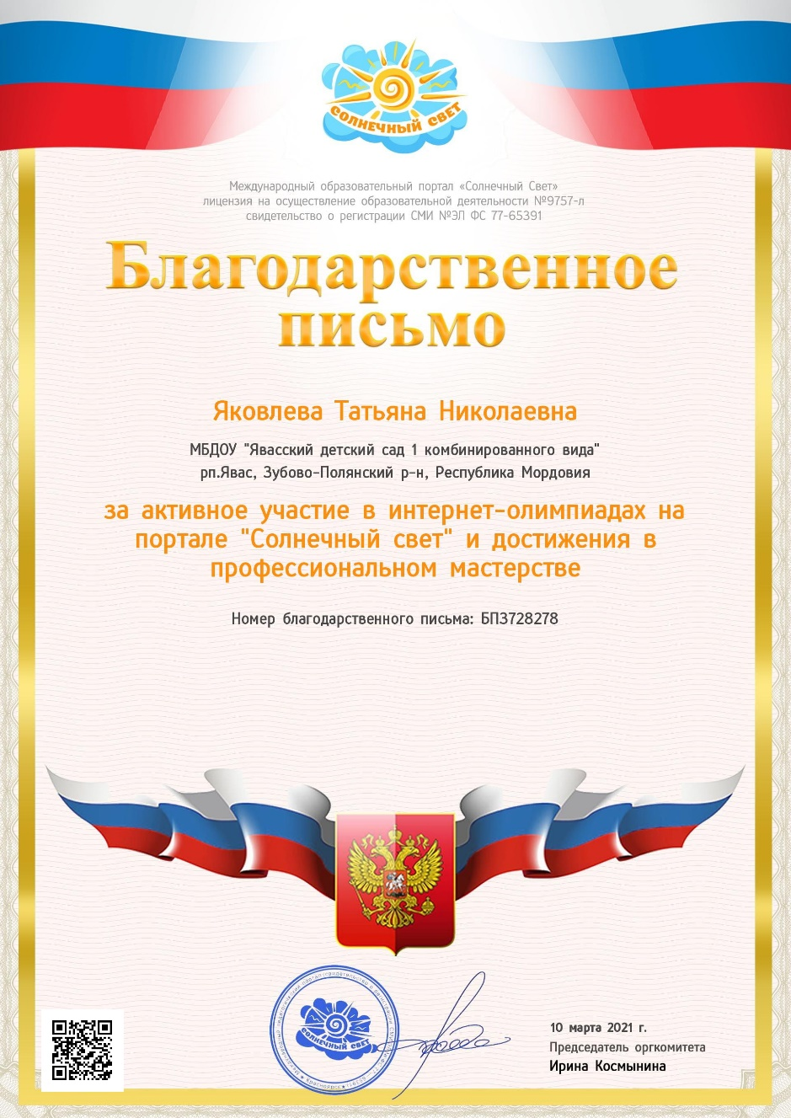
Награды и поощрения

